Slide 1
일본문화
애니메이션에
대하여
21632032
황준석

Slide 2
목차
1.애니메이션이란?
2.애니메이션 기법
3.대표적인 작품들
01
02

Slide 3

애니메이션이란?
애니메이션이란 문자 그대로 만화와 그림과 같이 정적인 매체에
목소리와 역동성, 배경음을 넣는 예술 분야이다. 정지되고 서로
연계되는 수많은 장면을 빠르게 넘기며 시청자에게 착시를 발생시키는
기법이다.
02
03

Slide 4
애니메이션 기법
셀
애니메이션
컴퓨터
애니메이션
컷 아웃
애니메이션
인형
애니메이션
찰흙
애니메이션
픽실
레이션
03
04

Slide 5
대표적인
작품들
크레용 신짱
도라에몽
이누야사
명탐정코난
나루토
원피스
드래곤볼
이웃집 토토로
센과 치히로의 행방불명
04
05

Slide 6
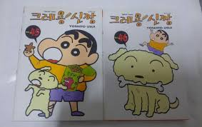
크레용 신짱
크레용 신짱은 우리나라에서도 '짱구는 못 말려'라는 이름으로 잘 알려진 대표 애니메이션이다.
05
06

Slide 7
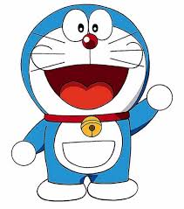
도라에몽
최근 영화로도 개봉된 도라에몽은 2010년 기준 전 세계 판매 부수 2억1천만 부를 자랑할 정도로 일본을 넘어 전 세계적인 애니메이션.
05
06

Slide 8
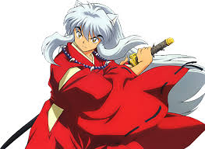
이누야샤
일본의 인기 만화가 다카하시 루미코 원작의 인기 만화로 1996년 일본 만화 잡지 주간 소년 선데이에 연재를 시작해 2008년 완결되었다.
05
06

Slide 9

명탐정코난
고등학생 탐정 신이치가 의문의 약을 먹고 8살의 꼬마 탐정이 되면서 벌어지는 이야기를 다뤘다.
05
06

Slide 10
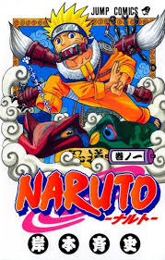
나투로
일본 근세를 기초로 현대 문화를 뒤섞어놓은 가공의 세계를 배경으로 하는 것이 볼거리 요소다.
05
06

Slide 11
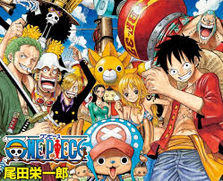
원피스
해적왕을 목표로 하는 주인공 루피가 바다를 탐험하며 동료들과 함께 겪는 여정을 그렸으며,
우리나라에서도 만화책, TV 애니메이션 등으로 많은 사랑을 받고 있다.
05
06

Slide 12
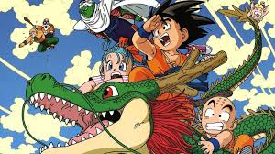
드래곤볼
주인공 손오공을 중심으로 펼쳐지는 전형적인 소년 만화전이며, 세계적으로는 2억3천만 부 이상을 발행할 정도로 폭발적인 인기를 누린 작품
05
06

Slide 13
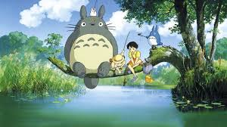
이웃집 토토로
1950년대 일본 시골을 배경으로 도시에서 시골로 이사 온 사츠키, 메이 두 자매와 숲 속 수호신 토토로의 이야기를 잔잔하게 그려냈다.
05
06

Slide 14
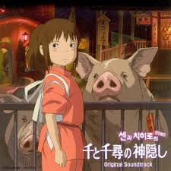
센과
치히로의
행방불명
미야자키 하야오와 히사이시 죠의 합작으로, 2001년 개봉 당시 일본에서만 300억 엔 이상의 흥행 기록을 세운 화제의 애니메이션이다.
05
06

Slide 15
일본이 애니메이션 강국인 이유
https://www.youtube.com/watch?v=E7KUqsZJSxc
감사합니다.
05
06

